Slide 1
01 / 12
Jeri
依頼を見つけ、意味を保ち、
次の一歩を選ぶ。
FullStuckEngineer • DevFest GDGoC Japan 2026

Slide 2
02 / 12
問題は、努力ではない。
メールは、流し読みできる人を前提につくられている。
Confirm your availability by Friday.
何度も読み直すことになる。
FICTIONAL

Slide 3




03 / 12
誰の、どんな瞬間か。
ティニシュ・スブラマニアム
団体
授業
国際学生
軽いディスレクシア
バイト
面接
当事者の実体験を基に

Slide 4
04 / 12
要約は、私への依頼を返さない。
既存ツールの限界
Jeri は返す
メール → 要約
依頼
根拠
リスク
要約の中で、
依頼は消える
三点で返す
補完であり、置換ではない。差別化は仮説。

Slide 5




05 / 12
1通 → 1回の解析 → 三つの見方。
Listen
音声
1回の解析
Captions
1通
Gemini
字幕
Easy Read
やさしい文章
Draft Dock — 返信案は常にここ。Approve は送信しない。

Slide 6
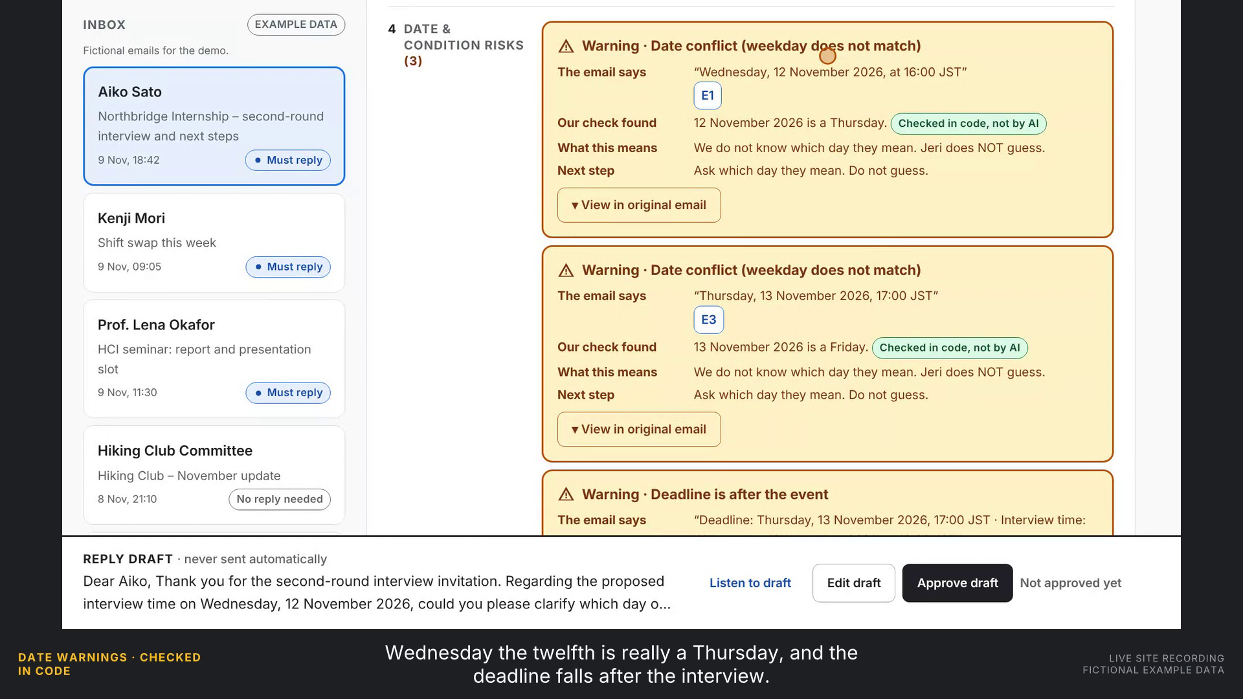
06 / 12
FICTIONAL /
EXAMPLE DATA
Northbridgeの架空メールで
一通を最後まで。
受信箱(1通)
Listen 再生
警告を確認
Captions / Easy Read
Approve(送信なし)

Slide 7

07 / 12
黙って直さない
FICTIONAL /
EXAMPLE DATA
曜日不一致
期限リスク
Wed 12 → 木曜
Thu 13 → 金曜
確認期限が、
面接より後。
出すのは、確認用の返信案。

Slide 8





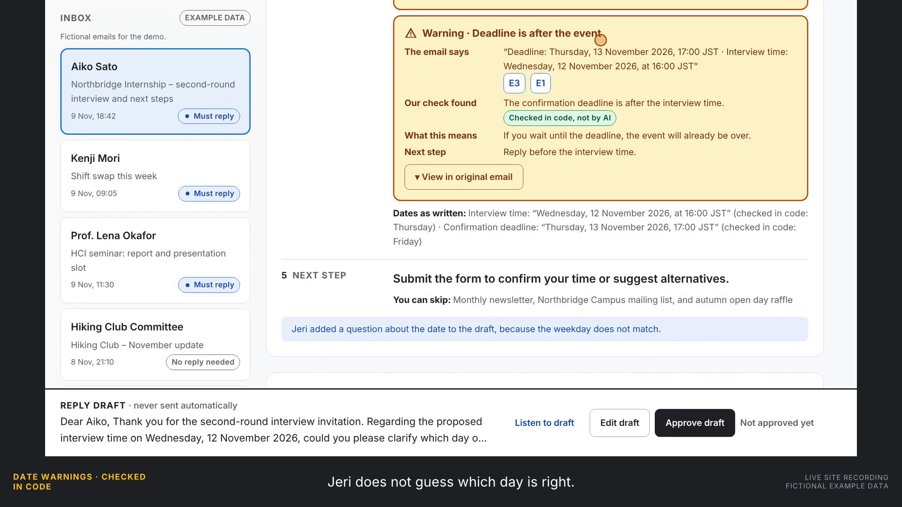
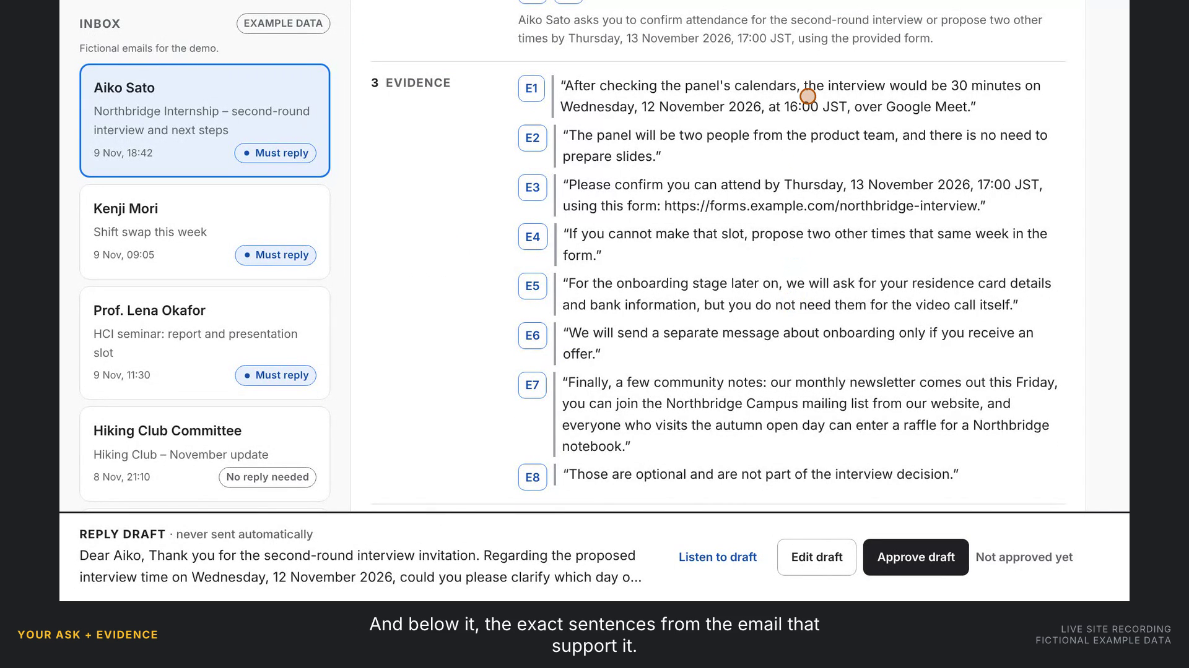
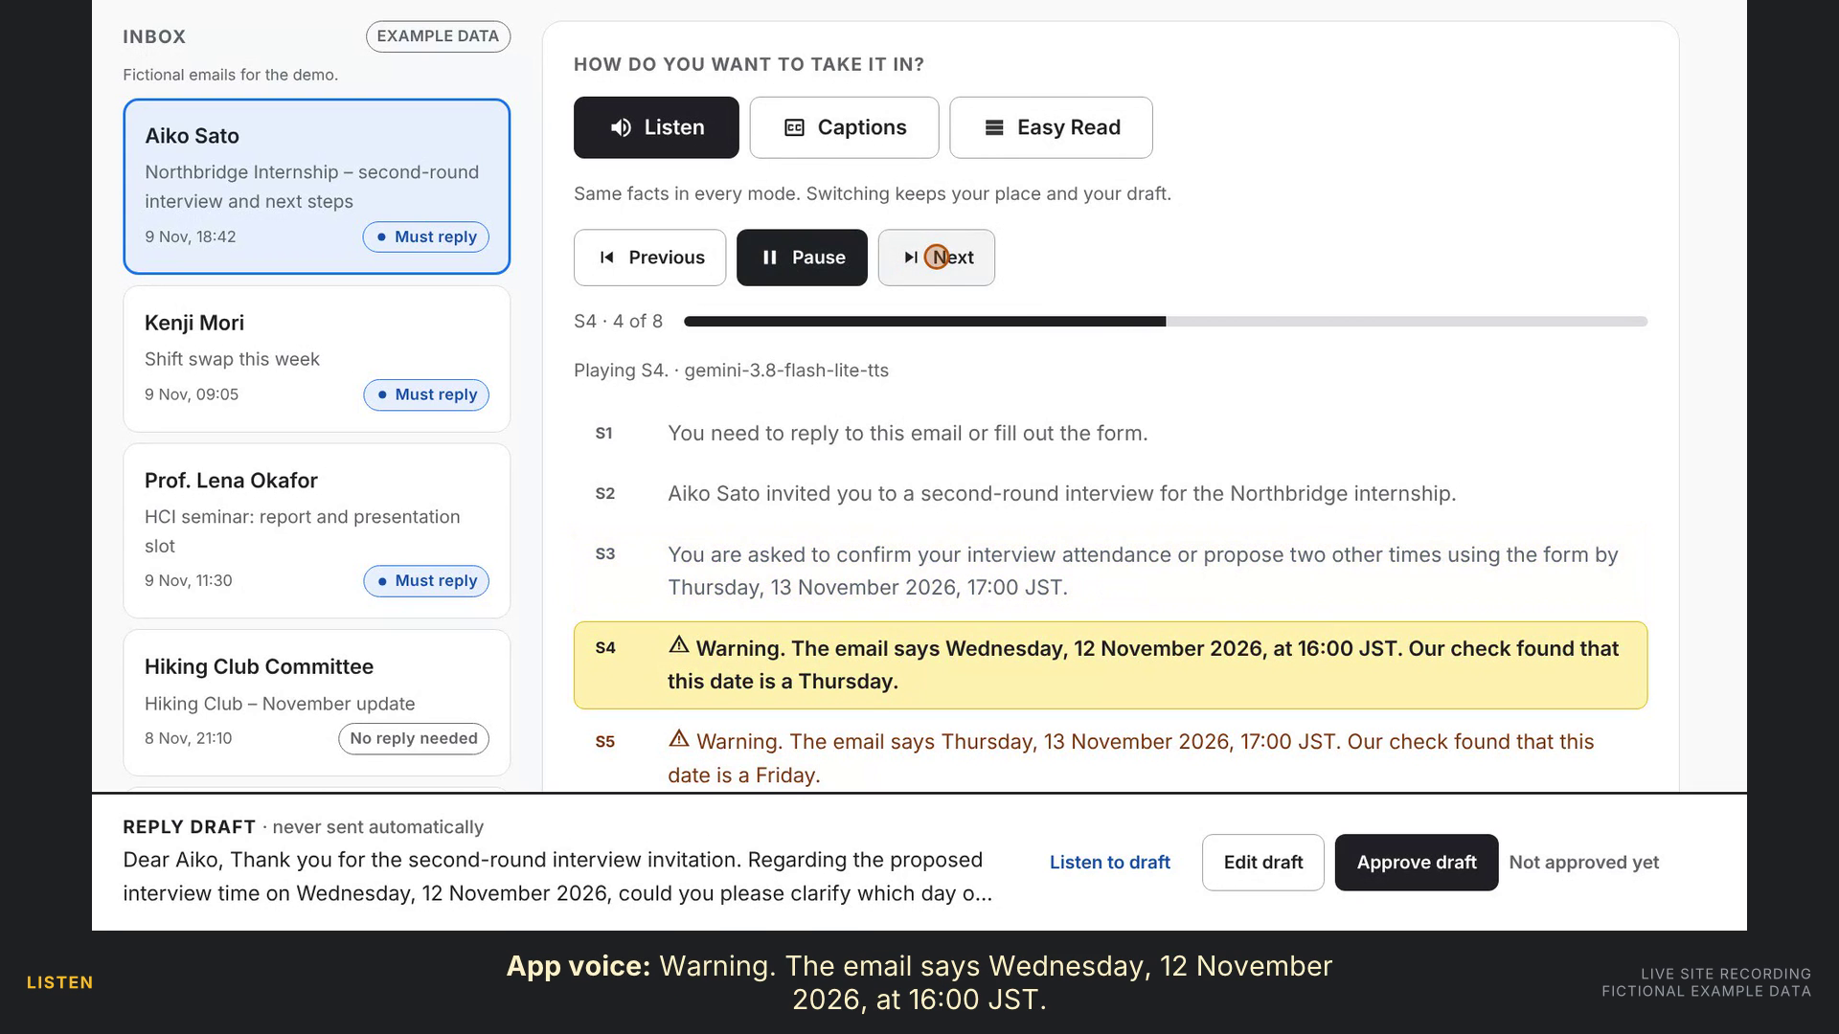
08 / 12
デモで実際に動いている流れ。
デモ受信箱
コード検証
Gemini
Gemini TTS
架空メール
日付・引用
1回解析
読み上げ
日付は解析の前後にコードで確認。Gmail・Firebase は本デモでは未接続。

Slide 9
09 / 12
背景であり、顧客数ではない。
厚労省 令和4年調査
JASSO 令和6年度調査
在宅の身体手帳所持者
在籍学生(学校把握)
415.9万
1,427
視覚
2,671
視覚 27.3万(6.6%)
聴覚
聴覚言語 37.9万(9.1%)
334
SLD

Slide 10
10 / 12
対応する SDGs。
10.2
必須の通信への参加を、
流し読み能力に依存させない。
4.5
障害者を含む脆弱層の、
教育・訓練への平等アクセス。
8.5 雇用の文脈は、関連の背景のみ。

Slide 11


11 / 12
何を作り、何を捨てたか。
作る
捨てた
1通のゴールデンパス
別アプリ・フル受信箱
意味を保つスクリプト
raw MIME の読み上げ
原文は常に確認可能
自動送信
承認は本人が行う
声のカスタマイズ

Slide 12
12 / 12
自信を持って、次の一歩を選べるように。
Jeri
Own the Why, Build with intent

